Slide 1
Neue Richtlinie zur Betonstahlverarbeitung
1. Auflage 2025 / Veröffentlichung 1. November 2025

Slide 2
Inhaltverzeichnis
Vorwort
Grundsätze
Randbedingungen
Minimale Schenkellängen
Maximale Schenkellängen
Maximale Abmessungen
4. Darstellung Biegelisten
5. Toleranzen
6. Digitalisierung
7. Verrechnung
8. Anhänge

Slide 3
1. Vorwort
Die neue Richtlinie wurde vom SSHV und dem SIA erarbeitet.
Sie ersetzt die bestehende “Figurenliste und Richtlinie zur Betonstahlverarbeitung“ des SSHV aus dem Jahr 2014.
Die Richtlinie richtet sich an Fachleute der Projektierung und der Betonstahlverarbeitung
Ziel: Wesentliche Randbedingungen bei der Betonstahlverarbeitung kompakt und übersichtlich darzustellen

Slide 4
2. Grundsätze
Der Projektverfasser definiert Materialqualität, Durchmesser und Geometrie der Bewehrung
Es gelten die Vorgaben der Norm SIA 262
Die Qualitätssicherung der Betonstähle liegt in der Verantwortung der Hersteller und der Weiterverarbeiter
Massgebende SIA-Register für Produkte:
- Register normkonformer Betonstähle
- Register normkonformer nichtrostender Betonstähle
- Register normkonformer Bewehrungen

Slide 5
2. Grundsätze
Massgebende SIA-Register für Weiterverarbeiter:
- Register der zertifizierten Weiterverarbeiter von Ringmaterial
- Register der zertifizierten Weiterverarbeiter von nichtrostendem Ringmaterial
Die Hersteller und beim Ringmaterial auch die Weiterverarbeiter sind dafür verantwortlich, dass die Eigenschaften der Bewehrung den Anforderungen entsprechen

Slide 6
3. Randbedingungen
3.1 Abbiegeradien
Werden vom Projektverfasser keine Angaben zum Biegerollendurchmesser gemacht, wird die Bewehrung folgendermassen abgebogen:
Stäbe ≤ Ø 16 mm d3 = 4 Ø
Stäbe > Ø 16 mm d3 = 7 Ø
Wird vom Projektverfasser der Biegerollendurchmesser d1 definiert:
- Stäbe alle Ø d1 = 15 Ø

Slide 7
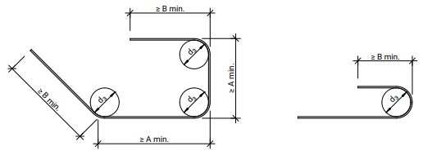
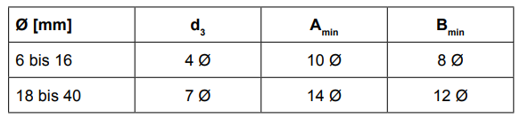
3. Randbedingungen
3.2 Minimale Schenkellängen
Definition Schenkellängen:
Mindestmasse für Bewehrung, die mit d3 abgebogen wird:

Slide 8
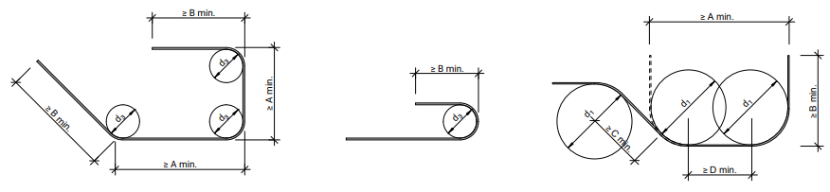

3. Randbedingungen
3.2 Minimale Schenkellängen
Definition Schenkellängen:
Mindestmasse für Bewehrung, die mit d1 abgebogen wird:

Slide 9
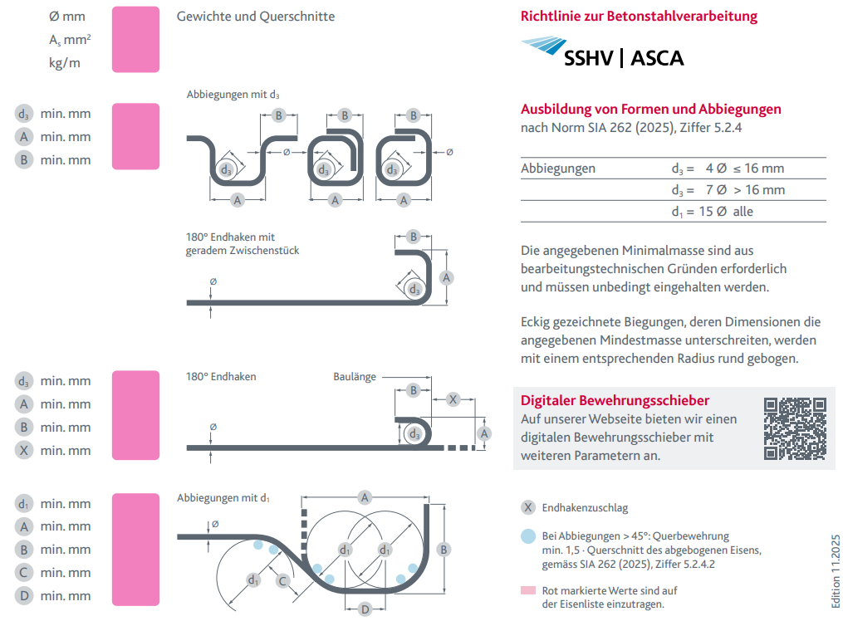
3. Randbedingungen
3.2 Minimale Schenkellängen
Schieber Seite 1:

Slide 10
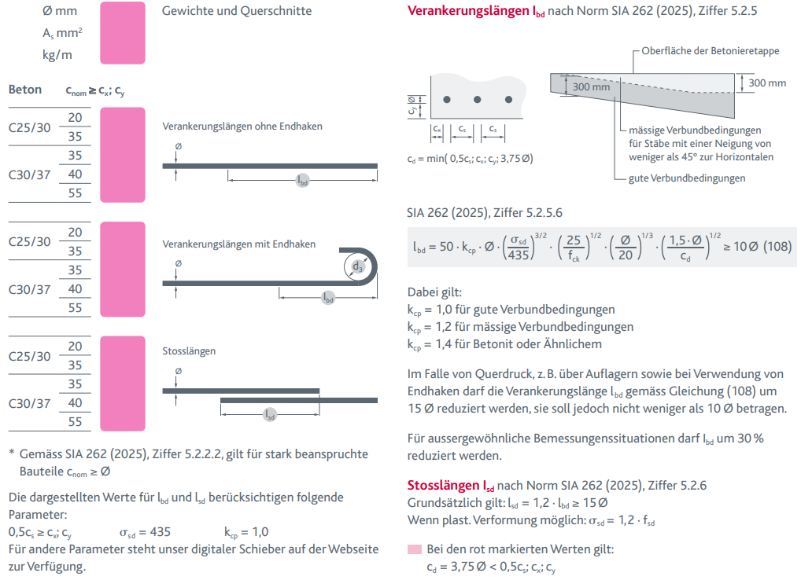
3. Randbedingungen
3.2 Minimale Verankerungslängen
Schieber Seite 2:

Slide 11
3. Randbedingungen
3.3 Maximale Abmessungen
Einfacher Transport: Rechteck max. 2.4 x 12.0 m
Spezialtransport: Überbreiten > 2.4 m und Überlängen > 12.0 m
Max. abgewickelte Länge: I.d.R.: ≤ 12.0 m, max. ≤ 14.0 m
Max. Gewicht: I.d.R.: < 60 kg

Slide 12
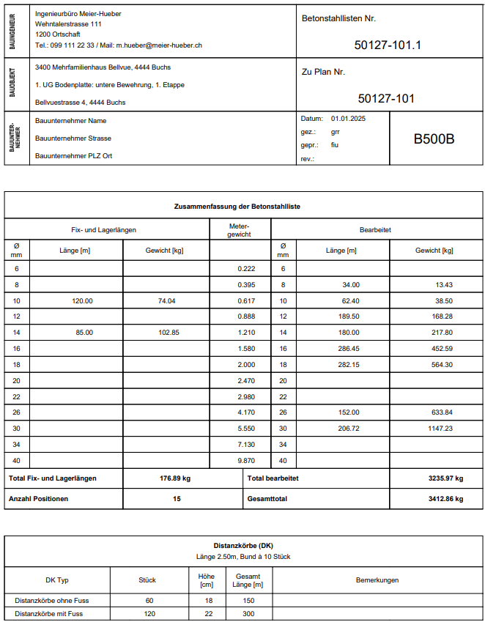
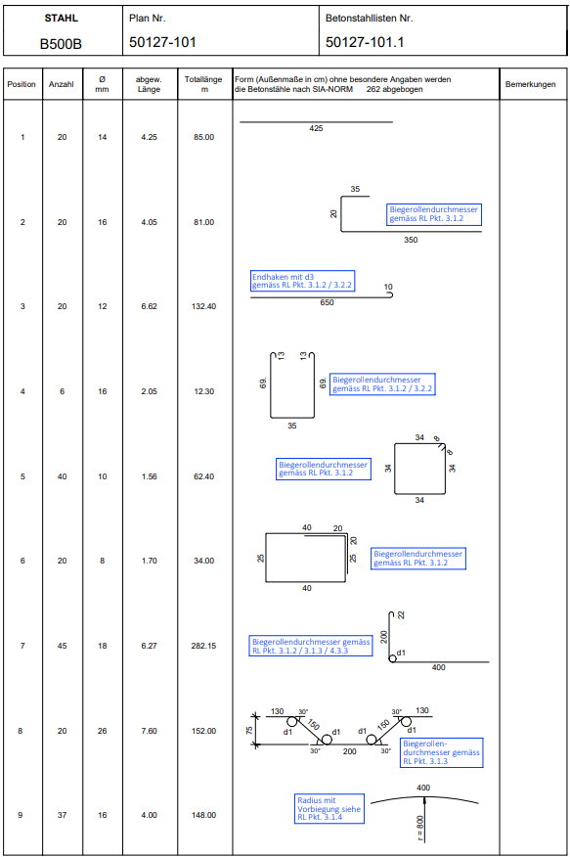
4. Darstellung Biegelisten
4.1 Aufbau Biegeliste

Slide 13
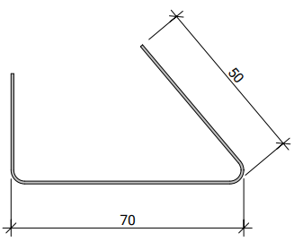
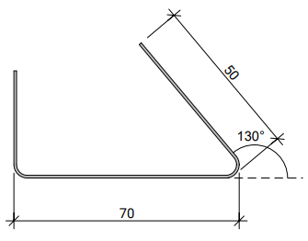
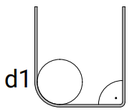
4. Darstellung Biegelisten
4.2 Darstellung Biegeformen
In den Biegeformen werden stets Aussenmasse in cm vermasst.
Abbiegewinkel werden in ° angegeben
Biegerollendurchmesser werden, sofern sie nicht für alle Abbiegungen gelten, direkt in die der Biegeform angeschrieben

Slide 14
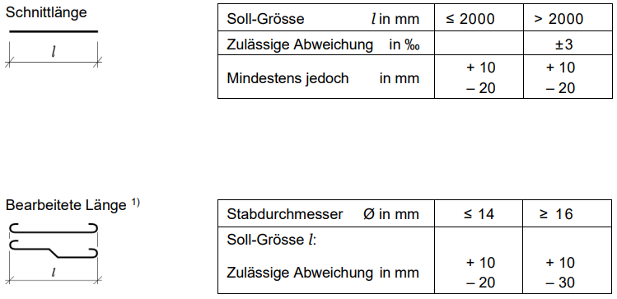
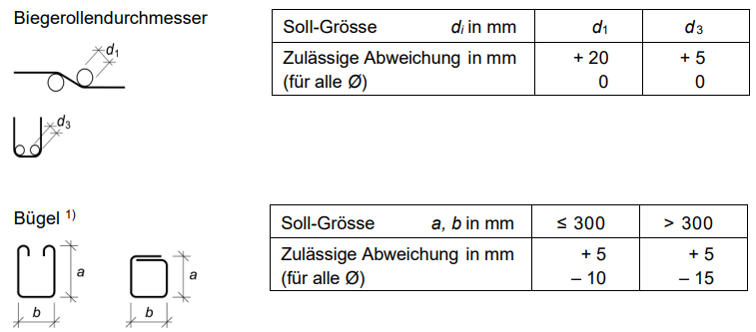
5. Toleranzen
Betreffend Toleranzen gelten die Vorgaben der Norm SIA 262,
siehe Anhang A Masstoleranzen, A3 Abmessungen Bewehrungen
(keine Änderungen gegenüber jetziger Norm SIA 262:2013)

Slide 15
6. Digitalisierung
Biegelisten werden zunehmend in digitaler Form versendet, sodass sie bei den Weiterverarbeitern direkt eingelesen werden können, so zum Beispiel ABS-Dateien (Produktionsdateien)
Mit der Produktionsdatei ist stets auch eine konventionelle Biegeliste als PDF-Datei abzugeben, um Unklarheiten auszuräumen und die übertragenen Biegeformen zu kontrollieren
Für Bewehrungsbestellungen besteht noch kein etablierter BIM-Workflow

Slide 16
7. Verrechnung
Grundsätzlich wird die Bewehrung nach Gewicht und Bearbeitunsgrad verrechnet. In der Regel wird zusätzlich je Position und je Liste ein fixer Betrag verrechnet
Die Bearbeitungsgrade sind folgendermassen definiert:
- Fixlänge: Abgelängte Bewehrung ohne Abbiegung
- Bearbeitungsgrad 1: Biegeformen gem. def. Figurenliste
- Bearbeitungsgrad 2: Biegeformen gem. def. Figurenliste
- Bearbeitungsgrad S: Biegeformen gem. def. Figurenliste
Die Figuren sind in der Figurenliste nach der Anzahl Biegungen gruppiert (z.B. Nr. 331 weist drei Biegungen auf).

Slide 17
7. Verrechnung
Positionen mit Biegerollendurchmesser, die nicht d3 entsprechen und Biegeformen, die nicht in der Figurenliste aufgeführt sind, werden als Bearbeitungsgrad S oder nach Aufwand verrechnet
Geschlossene Bügel mit Biegelängen von weniger als 21 cm werden als Bearbeitungsgrad S oder nach Aufwand verrechnet
Dreidimensional abgebogene Bewehrungsstäbe werden als Bearbeitungsgrad S oder nach Aufwand verrechnet
Positionen mit einem Ø ≤ 16 mm werden aus produktionstechnischen Gründen in geraden Stückzahlen produziert und verrechnet

Slide 18
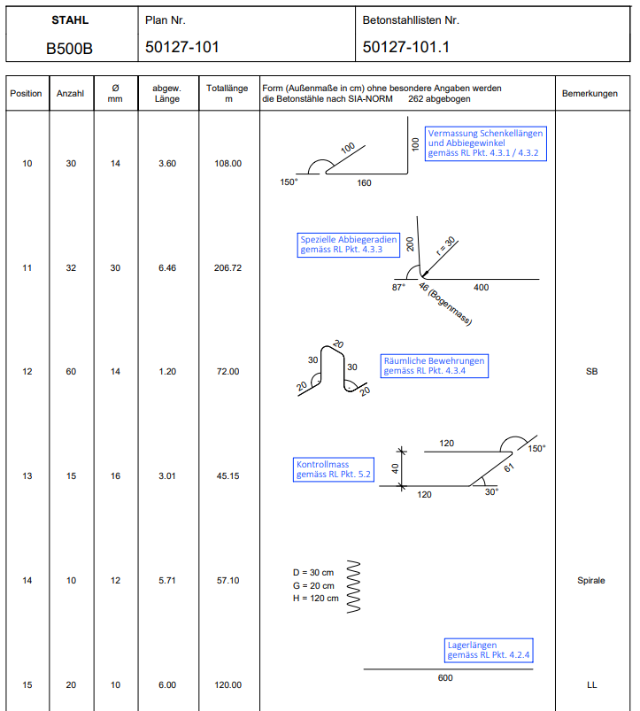
8. Anhänge
Anhang A: Beispiel Biegeliste

Slide 19
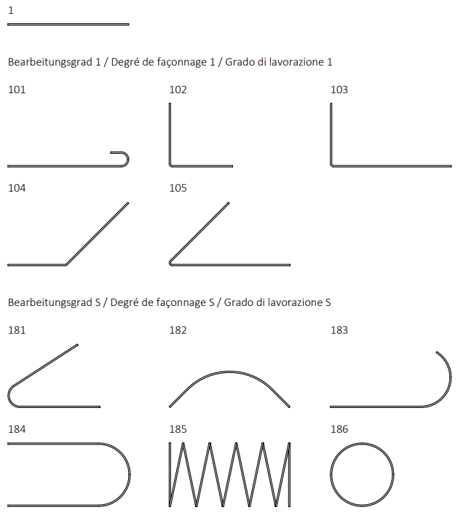
8. Anhänge
Anhang B: Figurenliste SSHV

Slide 20

Vielen Dank für Ihre Aufmerksamkeit

